Slide 1
Manajemen Bisnis
Week 9 – Manajemen Keuangan
Oleh: Chaerul Anwar, MTI

Slide 2
Objective
1. Mahasiswa dapat menjelaskan tujuan perusahaan, dan pentingnya mengelola keuangan perusahaan.
2. Mahasiswa dapat menjelaskan konsep pendanaan
3.Mahasiswa dapat menjelaskan Anggaran

Slide 3
Referensi
Jeff Madura, Introduction to Business, Jilid 1 & 2, Fourth Editon 2.
Ricky W. Griffin, Bisnis, Edisi 8, Jilid 1 & 2 Penerbit Erlangga

Slide 4
TUJUAN PERUSAHAAN
Mencapai atau memperoleh laba maksimum untuk kemakmuran pemilik perusahaan.
Menjaga kelangsungan hidup perusahaan (going concern)
Mencapai kesejahteraan masyarakat sebagai tanggung jawab sosial perusahaan

Slide 5
Memulai Usaha
Pada prinsipnya, jika kita sudah bertekad untuk memulai sebuah bisnis, uang bukanlah modal utama.
Yang perlu dimiliki adalah keberanian, keyakinan, dan ketekunan.

Slide 6
PENGERTIAN MANAJEMEN KEUANGAN
Untuk menjalankan fungsinya, suatu perusahaan harus menjalankan fungsinya secara baik, karena dalam pelaksanaannya masing-masing fungsi mempnyai keterkaitan satu sama lain.
Manajemen keuangan (financial management) adalah segala aktivitas perusahaan yang berhubungan dengan bagaimana perusahaan memperoleh dana, menggunakan dana dan mengelola asset sesuai dengan tujuan perusahaan secara menyeluruh.

Slide 7
FUNGSI MANAJEMEN KEUANGAN (1)
Keputusan investasi (investment decision)
investasi diartikan sebagai penanaman modal perusahaan pada aktiva riil maupun aktiva finansial.
keputusan finansial merupakan keputusan terhadap aktiva apa yang akan dikelola oleh perusahaan. Keputusan investasi akan berpengaruh langsung terhadap besarnya rentabilitas investasi (return on investment) dan aliran kas perusahaan pada masa yang akan datang.

Slide 8
FUNGSI MANAJEMEN KEUANGAN (2)
Fungsi Pendanaan (financing Decision)
keputusan pendanaan mempelajari sumber-sumber dana yang berada di sisi pasiva. Untuk itu perlu diperhatikan sumber dana yang biayanya paling minimal dan syarat-syarat yang menguntungkan.
Pemenuhan dana dapat dilakukan melalui sumber intern dan sumber ekstern perusahaan.

Slide 9
FUNGSI MANAJEMEN KEUANGAN (3)
Keputusan Deviden (Dividend Decision)
keputusan ini dilakukan untuk menentukan a)besarnya persentase laba yang dibagikan kepada para pemegang saham dalam bentuk cash dividen, b) stabilitas dividen yang akan dibagikan, c) dividen saham (stock dividend),d) pemecahan saham (stock split), dan penarikan kembali saham yang beredar.

Slide 10
Peranan Keuangan dalam Organisasi Bisnis

Slide 11
CARA-CARA MEMOTIVASI MANAJER KEUANGAN :
KOMPENSASI MANAJEMEN YANG TERSTRUKTUR DENGAN TEPAT
INTERVENSI LANGSUNG OLEH PEMEGANG SAHAM
ANCAMAN PENGAMBILALIHAN
ANCAMAN PHK

Slide 12
Pengelolaan Dana Start up Company
1. Mengetahui kebutuhan modal usaha
Modal Investasi Awal
Modal Kerja
Modal Operasional
2. Mengetahui Sumber Permodalan
Modal Sendiri
Pinjaman Bank (kredit usaha, kredit konsumsi dan kredit serba guna)
Bank Syariah
Pegadaian

Slide 13
Pengelolaan Dana Start up Company
3. Proses Pengelolaan Keuangan
memisahkan antara uang perusahaan dan uang pribadi.
pencatatan rapi dan teratur sesuai dengan kaidah akuntansi,
melakukan manajemen kas.
melakukan evaluasi setiap bulan tentang realisasi sampai kondisi kas.
4. Pelaporan Keuangan
Neraca
Laporan rugi laba

Slide 14
Akuntansi (Pencatataan Keuangan)
Neraca
Jurnal
Laporan Keuangan

Slide 15
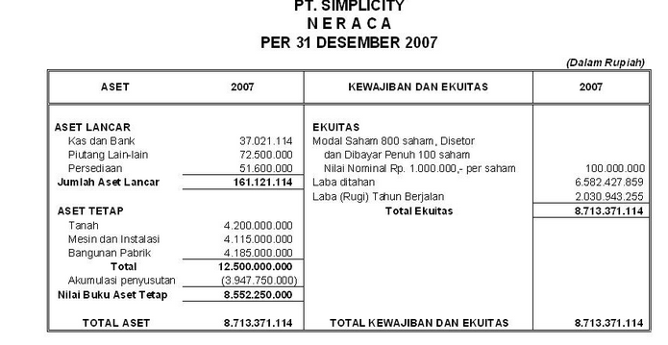
Neraca
Neraca atau laporan posisi keuangan (bahasa Inggris: balance sheet atau statement of financial position) adalah bagian dari laporan keuangan suatu entitas yang dihasilkan pada suatu periode akuntansi yang menunjukkan posisi keuangan entitas tersebut pada akhir periode tersebut. Neraca terdiri dari tiga unsur, yaitu aset, liabilitas, dan ekuitas yang dihubungkan dengan persamaan akuntansi berikut:
aset = liabilitas + ekuitas

Slide 16
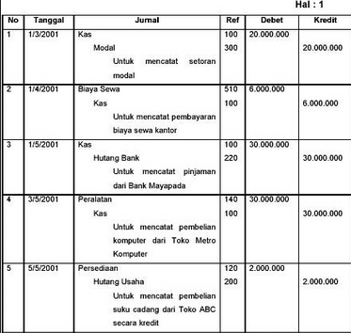
Jurnal
jurnal adalah semua transaksi keuangan suatu badan usaha atau organisasi yang dicatat secara kronologis dan bertujuan untuk pendataan, termasuk di dalamnya jumlah transaksi, nama-nama transaksi baik memengaruhi atau dipengaruhi, dan waktu transaksi berjalan .

Slide 17
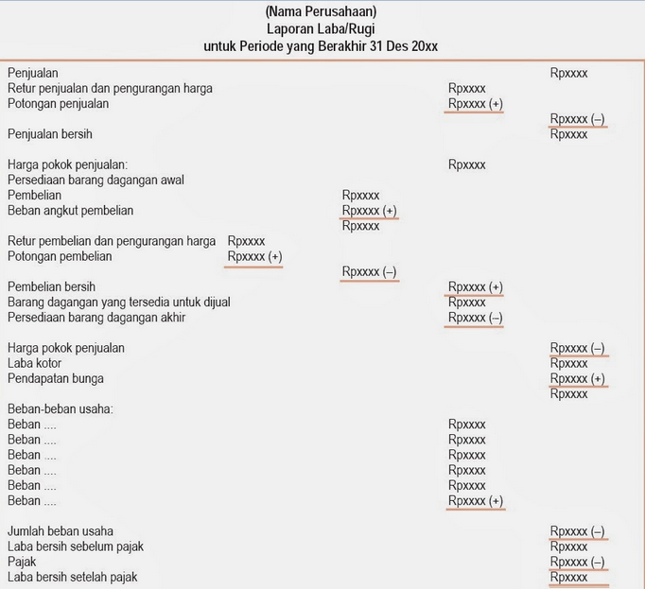
Laporan Rugi Laba
Laporan laba rugi (Inggris : Income Statement atau Profit and Loss Statement) adalah bagian dari laporan keuangan suatu perusahaan yang dihasilkan pada suatu periode akuntansi yang menjabarkan unsur-unsur pendapatan dan beban perusahaan sehingga menghasilkan suatu laba (atau rugi) bersih.

Slide 18
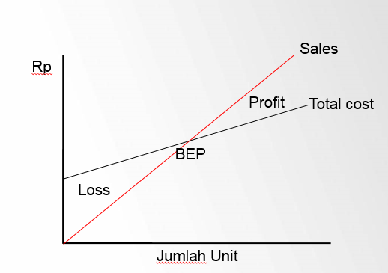
Break Event Point

Slide 19
Definisi Anggaran
perencanaan yang rinci untuk masa depan yang dinyatakan secara kuantitatif dan lebih spesifik memperlihatkan bagaimana sumber daya didapat dan digunakan pada periode tertentu dengan mengidentifikasi tujuan dan tindakan yang perlukan untuk mencapainya.

Slide 20
Karakteristik Anggaran
Dinyatakan dalam satuan moneter, dengan didukung dengan satuan nonmoneter seperti unit produksi atau unit terjual.
Mencakup periode waktu tertentu, biasanya satu tahun
Mengestimasi profit potensial dari suatu unit bisnis.
Merupakan komitmen manajemen, artinya manajemen bertanggung jawab atas pencapaian tujuan yang telah dianggarkan.
Usulan anggaran direview dan disetujui oleh orang yang berwenang.
Pada saat anggaran sudah disetujui, maka anggaran hanya bisa diubah karena kondisi tertentu.
Melakukan perbandingan antara anggaran dengan realisasinya secara berkala.

Slide 21
Jangka waktu 1 tahun
Menyatakan perencanaan atas pendapatan dan biaya untuk tahun bersangkutan.

Slide 22
Syarat Penyusunan Anggaran
Realistis, anggaran diharapkan dapat dicapai sesuai dengan keadaan saat ini, tidak terlalu optimis dan juga tidak terlalu pesimis.
Luwes, tidak kaku dan berpeluang untuk disesuaikan dengan keadaan yang berubah.
Berkesinambungan, membutuhkan perhatian yang terus menerus.
Partisipatif, membutuhkan partisipasi dari keseluruhan perusahaan untuk mencapai tujuan perusahaan yang telah tercermin dalam anggaran.
Edukatif, dapat mendidik karyawan dan manajemen untuk berkerja sesuai dengan komitmennya.

Slide 23
6. Komunikatif, anggaran digunakan sebagai alat komunikasi antar departemen.
Integratif, anggaran harus dapat menyatukan pelaksanaan kegiatan semua bagian dalam suatu laporan anggaran.
8. Koordinatif, dapat mengkoordinasikan seluruh kegiatan departemen untuk mencapai tujuan perusahaan.

Slide 24
Tipe Anggaran
Master budget/profit plan, merupakan anggaran komprehensif yang
mencakup semua fase operasi perusahaan untuk periode waktu tertentu,
Jangka pendek biasanya satu tahun.
Budget financial statements/proforma financial statement, memperlihatkan
bagaimana laporan keuangan perusahaan akan terlihat pada periode waktu
tertentu, apakah hasil kegiatan operasi sesuai dengan rencana.

Slide 25
Capital budget, merupakan sebuah perencanaan untuk akuisisi aset kapital
seperti gedung dan peralatan. Anggaran yang dipersiapkan untuk proyek2 khusus.
Financial budget, merupakan sebuah perencanaan yang memperlihatkan
bagaimana perusahaan akan menghasilkan sumber daya keuangannya, seperti
dengan cara mengeluarkan saham atau surat hutang.

Slide 26
Rolling budget/revolving budget/continous budget, merupakan anggaran yang secara periodik dan terus menerus terbaharui dengan menambah periode waktu baru tambahan, seperti, kwartal dengan tidak menggunakan lagi
periode yang sudah selesai. Anggaran ini sejenis master budget yang mana selalu tersedia anggaran untuk yang akan datang.

Slide 27
Fungsi Anggaran
Perencanaan
Memfasilitasi komunikasi dan koordinasi
Mengalokasi sumber daya
Mengendalikan keuntungan dan operasi.
Menyediakan standar untuk mengevaluasi kinerja dan menyediakan insentif
Menyediakan informasi yang dapat digunakan untuk membantu dalam pengambilan keputusan.

Slide 28
Kelemahan Anggaran
Angka anggaran tidak selalu tepat karena angka tersebut ditetapkan dengan menggunakan asumsi dan taksiran.
Anggaran terus menerus disesuaikan dengan keadaan yang selalu berubahubah.
Pelaksanaan anggaran tidak terjadi dengan otomatis, oleh sebab itu diperlukan partisipasi dari semua pihak untuk terealisasinya anggaran yang telah direncanakan.
penganggaran tidak menghilangkan kebutuhan akan pertimbangan manajemen. Jadi anggaran berfungsi sebagai alat bantu manajemen dalam tugasnya, bukan untuk menggantikan kebijakan atau peranan manajemen

Slide 29
Perencanaan, Pengendalian dan Anggaran
Anggaran = rencana perusahaan secara keseluruhan,
➔ anggaran = perencanaan dan pengendalian laba
menyeluruh.
➔ perencanaan - melihat kedepan, tindakan apa yang seharusnya diambil untuk mencapai tujuan tertentu
➔ pengendalian - lebih melihat kebelakang, menentukan apa yang sebenarnya telah terjadi dan membandingkannya dengan perencanaan.

Slide 30
Terima Kasih

